Slide 1
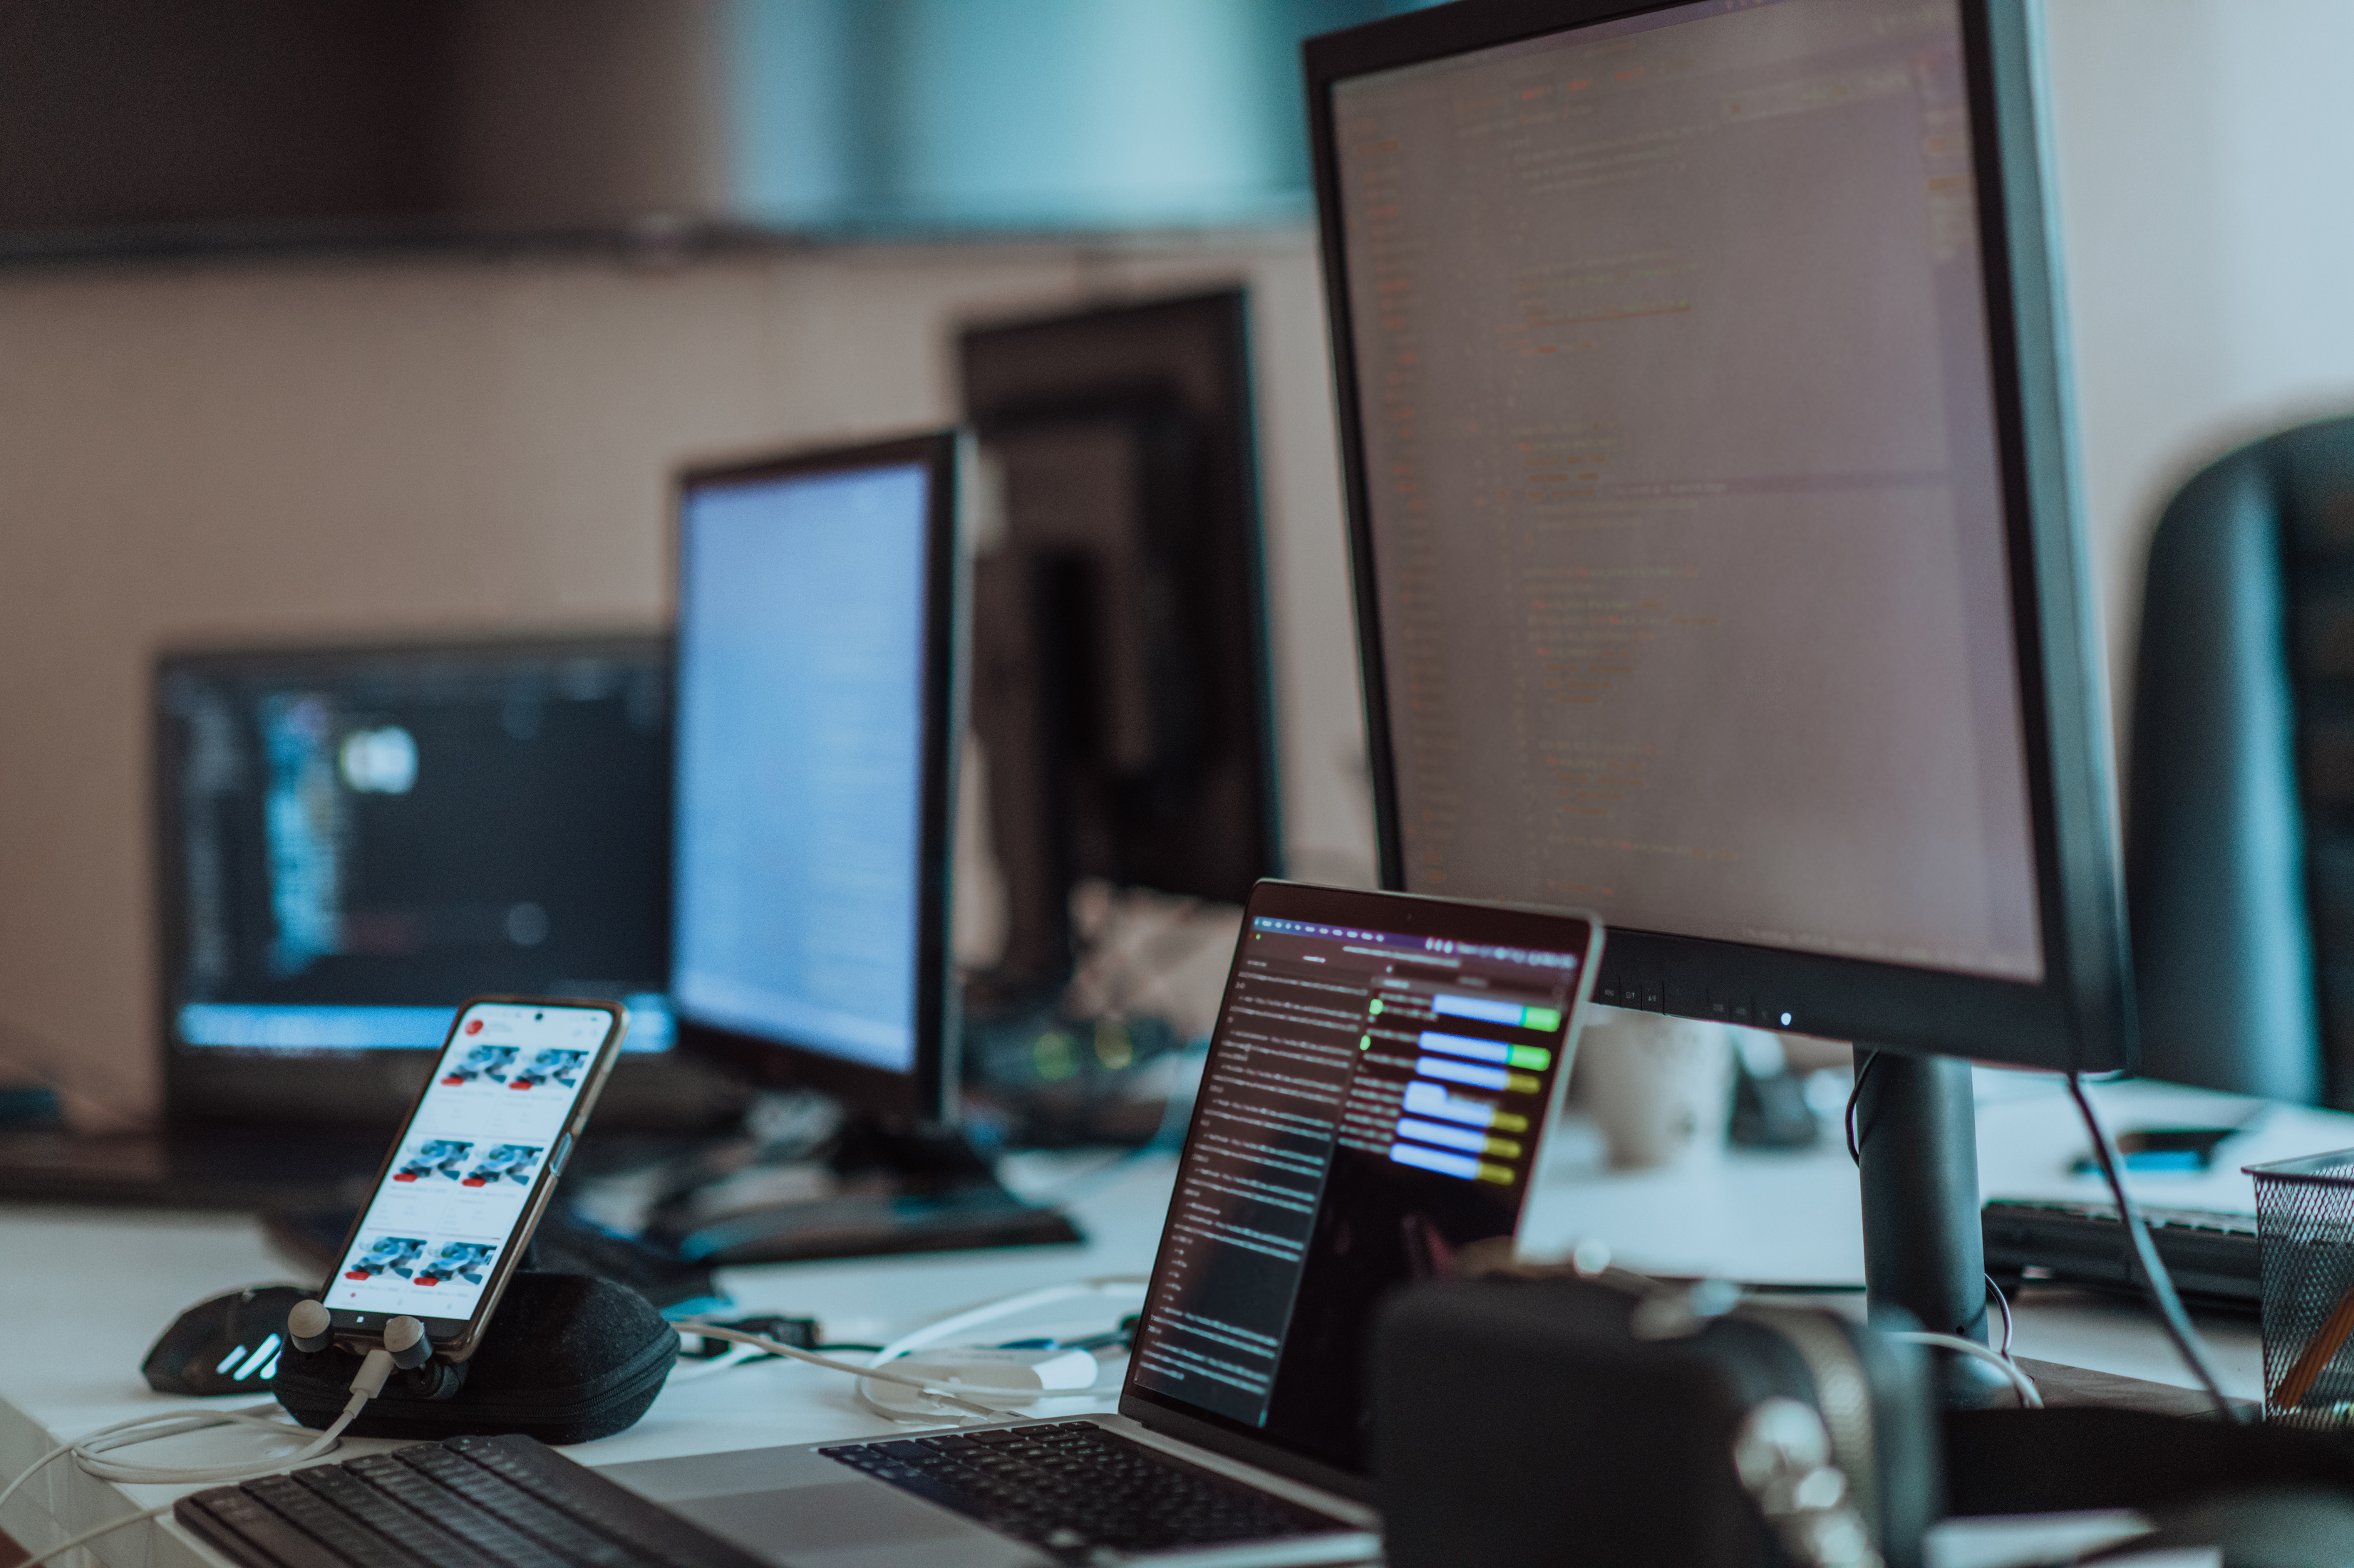
LES VULNÉRABILITÉS DANS UN SYSTÈME INFORMATIQUE
Présenté par Lubin

Slide 2

Sommaire
1
INTRODUCTION
2
LES VULNÉRABILITÉS
3
LES CONCÉQUENCES
4
CHIFFRES CLÉS
5
CONCLUSION

Slide 3
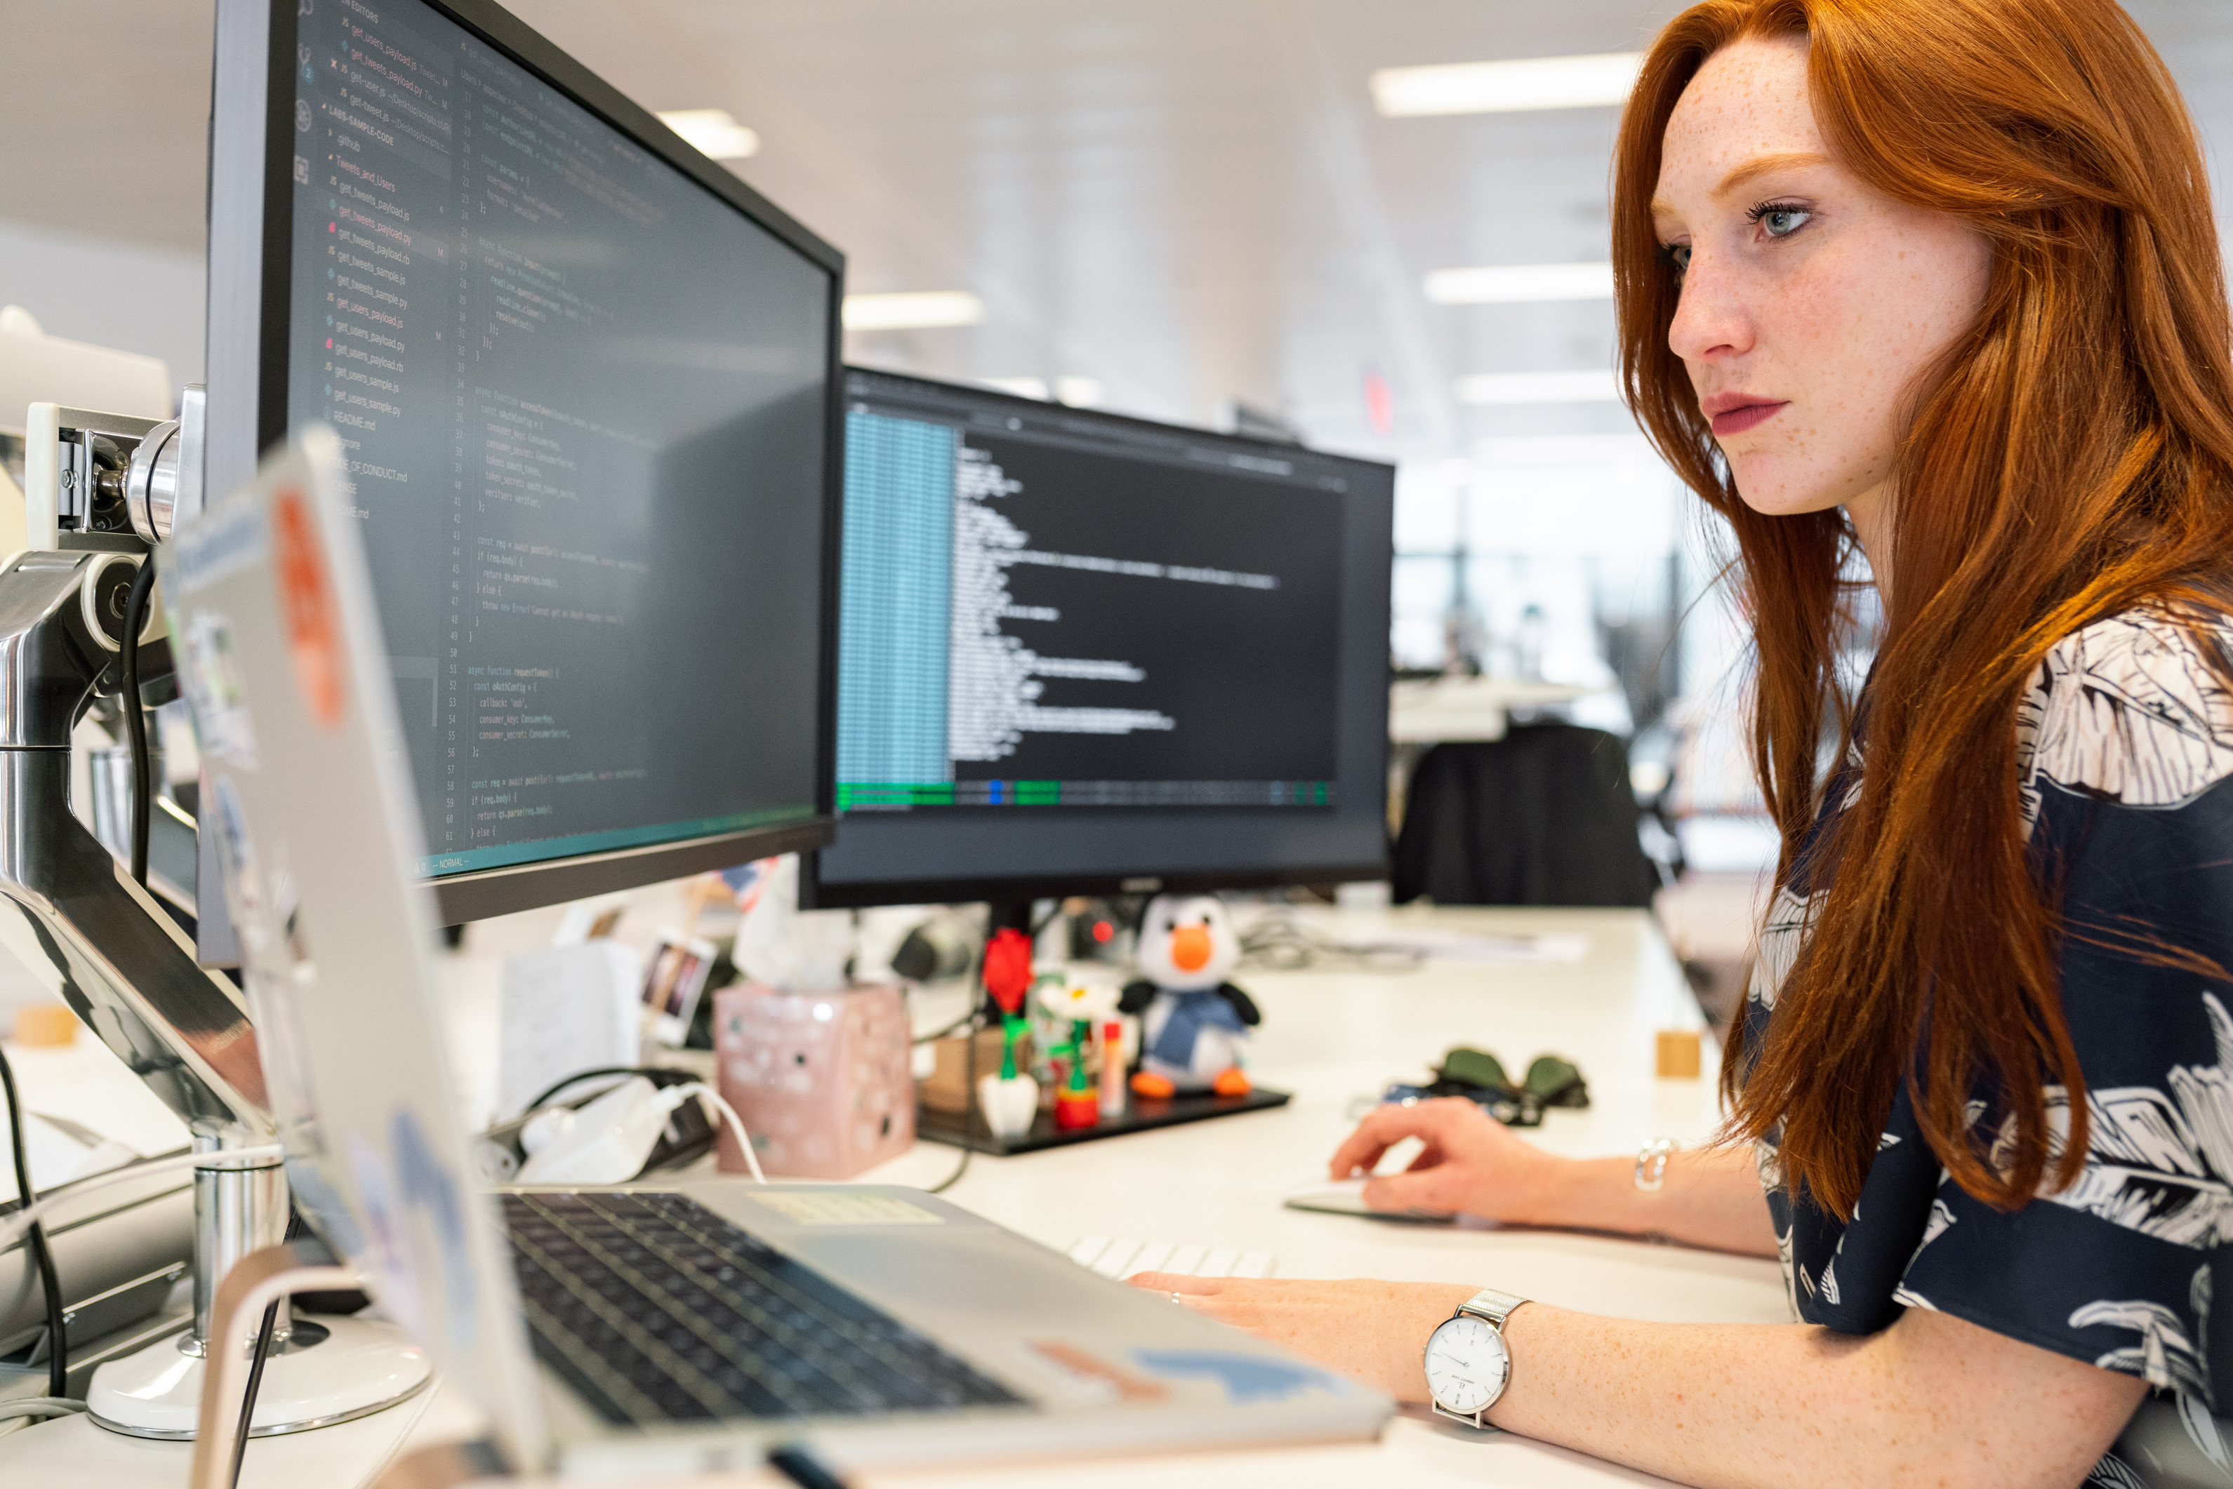
Introduction

Slide 4

Les systèmes informatiques peuvent être vulnérables à divers types d'attaques et failles de sécurité.
Ces vulnérabilités peuvent provenir de plusieurs sources, et chacune d’elles présente des conséquences potentiellement graves pour la sécurité des données, la disponibilité du système et la confidentialité des informations.
De plus celle-ci ne cessent d’évoluer. Avec la généralisation des services en ligne, du télétravail et des environnements hybrides, les failles se multiplient.

Slide 5

Vulnérabilités de configuration
Vulnérabilités des logiciels et applications
types de vulnérabilité
Vulnérabilités matérielles et physiques
Vulnérabilités d'utilisateur
Vulnérabilités liées aux réseaux

Slide 6
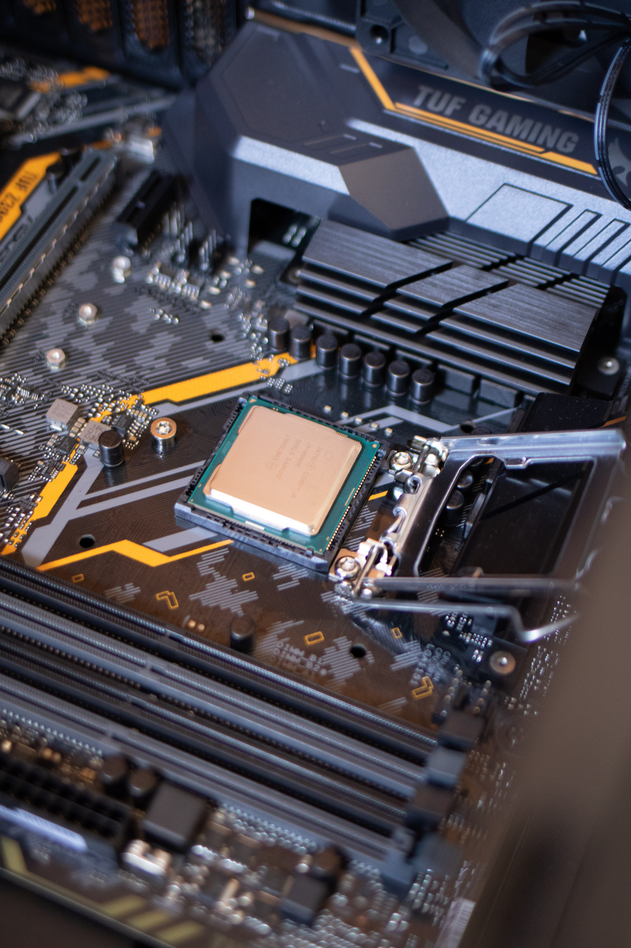
Vulnérabilités de configuration
Mauvaises configurations des systèmes et des réseaux qui peuvent entraîner une brèche de sécurité.
Partage de fichiers non sécurisé
Mots de passe par défaut non modifiés
L'absence de pare-feu ou de logiciels antivirus
Désactivation des mises à jour automatiques.
Absence ou mauvaise gestion des privilèges d’accès

Slide 7
Vulnérabilités des logiciels et applications
Failles de sécurité dans les logiciels utilisés:
Manque de mise a jours
Les vulnérabilités Zero-day
Manque de chiffrement des données sensibles
SQL injection, qui permettent aux attaquants d'exécuter du code malveillant sur un serveur

Slide 8
Vulnérabilités matérielles et physique
Faiblesses physiques des équipements informatiques :
porte d'accès physique non sécurisée, qui permet à un attaquant de physiquement accéder à un ordinateur ou à un réseau
vulnérabilité de sécurité dans les puces de sécurité
Vulnérabilite physique :
Vol de matériel
Installation de dispositifs d’espionnage
Accès direct aux systèmes
Sabotage

Slide 9
Vulnérabilités d'utilisateur
Ces vulnérabilités concernent les erreurs ou les mauvaises pratiques commises par les utilisateurs:
mots de passe faibles ou réutilisés
utilisation de logiciels ou de courriels non sécurisés ou non vérifiés (phishing)
divulgation d'informations sensibles
Perte ou vol de supports contenant des données
Ignorer les procédures de sécurité

Slide 10
Vulnérabilités liées aux réseaux
Faiblesses dans les architectures des réseaux
Manque de chiffrement (pas de HTTPS ou VPN)
Failles dans les protocoles réseau
DNS Spoofing
mauvaise configuration des routeurs d'un réseau ou des pares-feux.

Slide 11
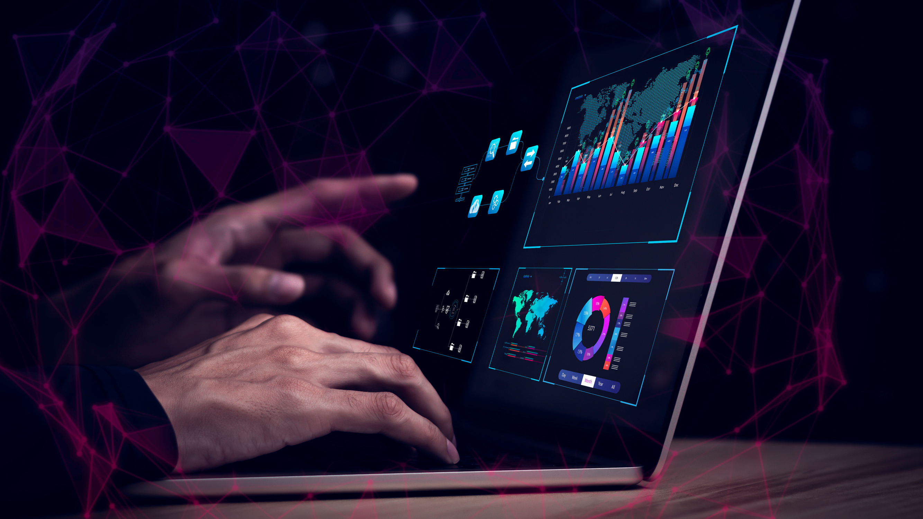
Les concéquences
Tout d'abord, elles peuvent permettre le vol, la suppression ou la modification de données sensibles (clients, cartes bancaires, secrets d’entreprise), compromettant ainsi la confidentialité et l’intégrié.
Certaines vulnérabilités permettent des attaques par déni de service (DoS/DDoS), rendant les services indisponibles et perturbant les opérations.
Elles peuvent aussi entraîner l’usurpation d’identité, permettant à des attaquants de commettre des fraudes ou d'envoyer des malwares au nom de victimes.

Slide 12
Les concéquences
Les entreprises peuvent aussi subir de lourdes pertes financières, liées aux frais de récupération (ransomware).
De plus, la réputation de l'entreprise peut être gravement affectée, ce qui entraîne une perte de confiance.
En cas de fuite de données, les conséquences légales peuvent être sévères, avec des amendes considérables, notamment en vertu des lois comme le RGPD.
Enfin, des vulnérabilités peuvent être exploitées pour l'espionnage industriel, compromettant des informations stratégiques sensibles.(spyware)

Slide 13
quelques chiffres clefs
61%
92%
2
92% des entreprises sondées ont eu recours au télétravail total ou partiel, mais 35% estiment que leurs collaborateurs ne sont pas sensibilisés aux risques cybersécurité associés
des violations concernent des mots de passe faible ou des informations d’identification compromise
des entreprises ont eu recours au télétravail total ou partiel, mais 35% estiment que leurs collaborateurs ne sont pas sensibilisés aux risques cybersécurité associés
20M$
80%
3
4
élévation des dommages causés par les ransomwares et les paiements de rançon à l’échelle mondiale en 2021.
des entreprises ont été victimes d’attaques par phishing ou spear phishing.

Slide 14
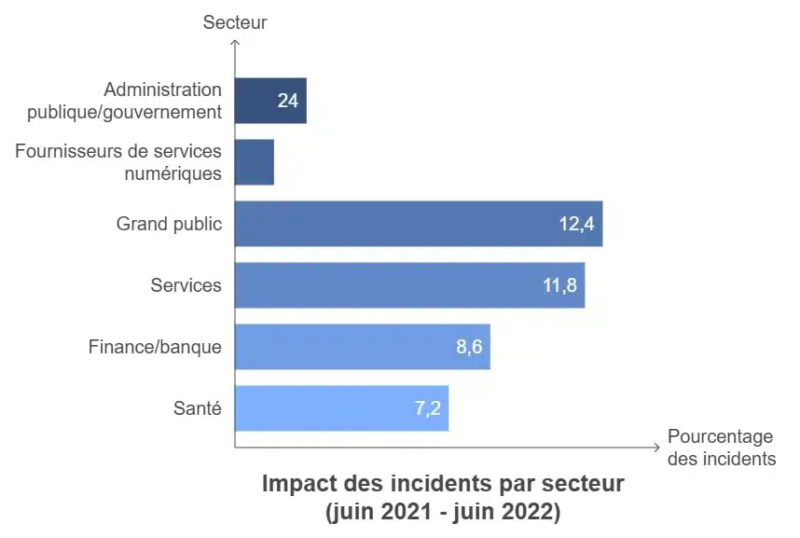
Impacte par secteur d’activité
(juin 2021 à juin 2022)

Slide 15
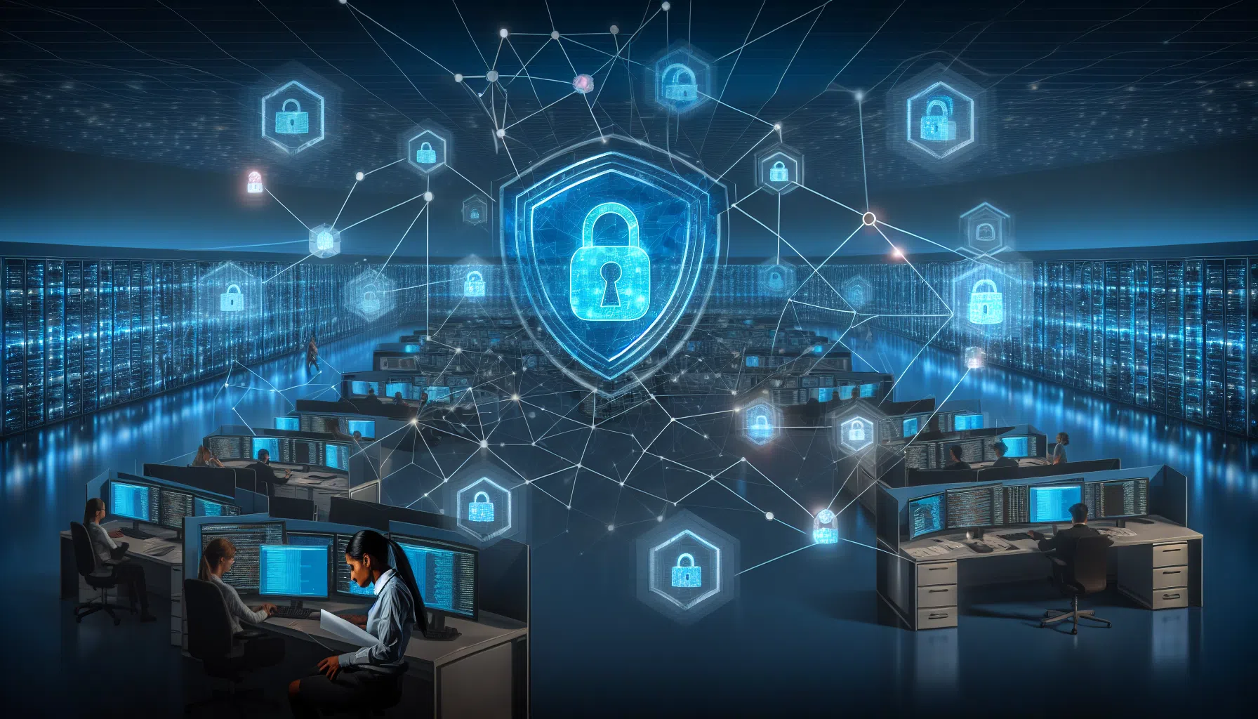
Conclusion

Slide 16
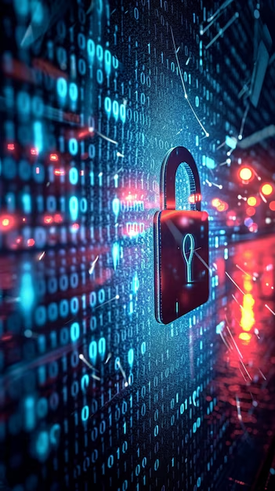
Les vulnérabilités informatiques représentent des failles critiques dans les systèmes, qui peuvent être exploitées pour compromettre la confidentialité, l'intégrité et la disponibilité des données et des services.
Qu'il s'agisse de failles humaines, techniques ou physiques, chaque vulnérabilité non corrigée ouvre la porte à des risques majeurs : vol de données, attaques par déni de service, pertes financières et réputationnelles, ou encore sanctions légales.
La sécurité informatique n'est pas seulement une question de technologies, mais aussi de pratiques rigoureuses, de sensibilisation et de préparation à répondre rapidement et efficacement aux incidents.

Slide 17
MERCI DE VOTRE ECOUTE

